Slide 1

Klasifikacija Novinskih Članaka
Elektrotehnički fakultet Sarajevo
2025/Juni
Predmet: Vještačka Inteligencija
Odgovorni nastavnik: Vanr. prof. dr. Amila Akagić
Tim: Amina Kazazović i Daris Mujkić

Slide 2


Elektrotehnički fakultet Sarajevo
2025/Juni
Upoznajte naš tim
Amina Kazazović
akazazovic1@etf.unsa.ba
Daris Mujkić
dmujkic1@etf.unsa.ba

Slide 3

Elektrotehnički fakultet Sarajevo
2025/Juni
Sadržaj
1
Uvod u problem i cilj projekta
2
Pregled stanja u oblasti
3
Odabrani dataset
4
Pretprocesiranje i vektorizacija
5
Model
6
Rezultati
7
Evaluacija
8
Web aplikacija na anvilu
9
Zaključak

Slide 4
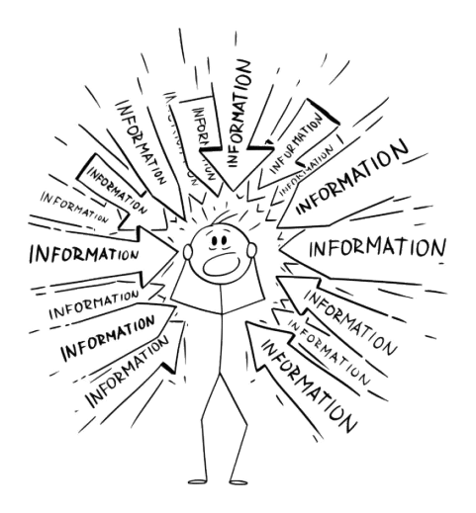
Elektrotehnički fakultet Sarajevo
2025/Juni
Uvod u Problem i Cilj Projekta
Problem: Digitalno doba = eksplozija informacija.
Ručno sortiranje:
Vremenski zahtjevno
Subjektivno
Neefiksano
Rješenje
Model vještačke inteligencije za automatsku klasifikaciju na osnovu naslova i teksta.

Slide 5


Elektrotehnički fakultet Sarajevo
2025/Juni
Pregled Stanja u Oblasti
Naučni rad: Heidi Manai
Naučni rad: Vietnamese News
1
2
https:/ www.kaggle.com/c/learn-ai-bbc/data
https:/ www.jait.us/uploadfile/2021/1029/20211029035100618.pdf
Naučni rad: Word2vec + CNN
3
https:/ journals.plos.org/plosone/article?id=10.1371/journal.pone.0220976

Slide 6
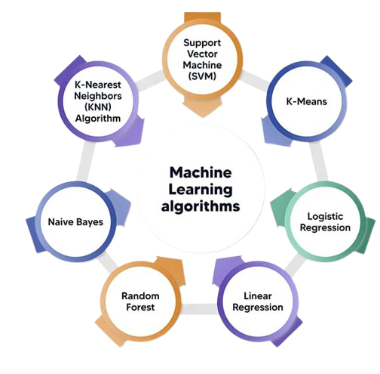
Elektrotehnički fakultet Sarajevo
2025/Juni
Machine Learning: Text Classification of News Articles - Heidi Manai
Dataset: BBC News sa 5 kategorija: tech, business, sport, entertainment, politics
Pretprocesiranje
Vektorizacija
Primjena modela
Konverzija u mala slova
Uklanjanje tagova i specijalnih karaktera
Uklanjanje stop riječi
Lematizacija
Korištenje Bag of Words (BoW) modela
Svaki članak = vektor frekvencija riječi
Zanemaruje kontekst i redoslijed riječi
Korišteni tradicionalni ML algoritmi
OneVsRest strategija klasifikacije

Slide 7

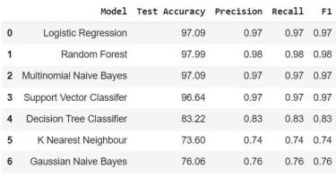
Elektrotehnički fakultet Sarajevo
2025/Juni
Postignuti rezultati i poboljšanja
TF-IDF vektorizacija: veći značaj za ključne riječi u članku
Bag of Words i tradicionalni ML algoritmi
N-grami: kombinovanje uzastopnih riječi
Neuronske mreže: kompleksne strukture i semantički odnosi
Random forest i tačnost od 98%

Slide 8

Elektrotehnički fakultet Sarajevo
2025/Juni
Vietnamese News Articles Classification - To Nguyen & Ha Hoang
Dataset: Vijetnamske vijesti sa stranica, 30 kategorija
Pretprocesiranje
Tokenizacija
Vektorizacija i odabir značajki
Primjena modela
Konverzija u mala slova
Uklanjanje brojeva, specijalnih znakova
Uklanjanje stop riječi
Korišteni BoW, N-grami i kombinacija
Generisanje više rječnika
Svaki članak = vektor fiksne dužine
Korištenje TF-IDF
Sortiranje po vrijednostima i uzimanje prvih K
Neuronske mreže
100 epoha sa 128 uzoraka
Testiranje sa različitim brojem slojeva, aktivacijskih funkcija, veličinama vektora, N-grama

Slide 9
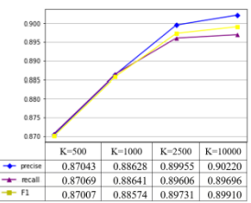
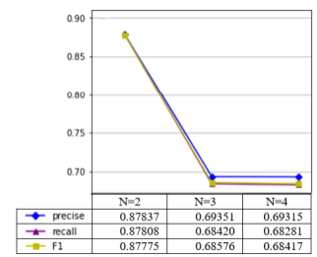
Elektrotehnički fakultet Sarajevo
2025/Juni
Postignuti rezultati
Najbolji rezultat: Neuronske mreže sa 3 skrivena sloja, kombinacijom BoW i bigrama i veličina TF-IDF vektora K=10000
Najgori rezultat: Neuronske mreže sa 3 skrivena sloja, 4-grama i veličina TF-IDF vektora K=1000

Slide 10

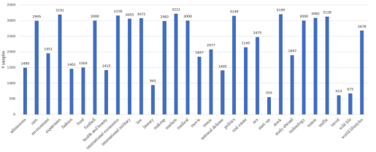
Elektrotehnički fakultet Sarajevo
2025/Juni
Poboljšanja
Neuravnoteženost klasa: varijacija u broju članaka
Keras Tuner: automatska optimizacija hiperparametara
Fiksna arhitektura: neoptimalna za različite datasete
Ponderiranje ili resampling: veća ili manja važnost manjinskim klasama

Slide 11
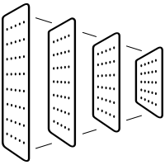
Elektrotehnički fakultet Sarajevo
2025/Juni
Word2vec CNN for classification of news and tweets - Jang, Kim, Jong
Dataset: Novinskih članci i tvitovi na relevantne i irelevantne
Pretprocesiranje
Word Embedding
Primjena modela
Uklanjanje URL i HTML tagova
Sift4 algoritam za ekstrakciju jedinstvenih članaka
Dijeljenje teksta na riječi sa Open Korean Text Processor Java
Mapiranje riječi iz rječnika u vektore
Korišten Word2vec model sa 2 algoritma: CBOW i Skip-gram
Kreirana 4 modela
Korišten CNN model
Testiranje sa različitim Word Embedding modelima, brojem epoha i brojem uzoraka

Slide 12
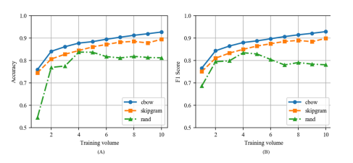
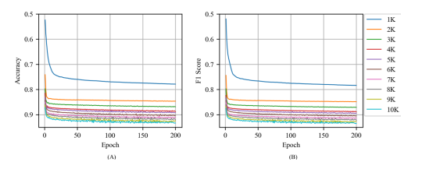
Elektrotehnički fakultet Sarajevo
2025/Juni
Postignuti rezultati
Rezultati CNN modela sa različito generisanim vektorima riječi: CBOW, Skip-gram i nasumično inicijalizirani vektor
Najbolji rezultat: CNN model sa CBOW generisanim vektorom riječi

Slide 13

Elektrotehnički fakultet Sarajevo
2025/Juni
Poboljšanja
GloVe ili FastText model: globalna statistika, vektori za n-grame i nepoznate riječi
Word2vec model sa CBOW i Skip-gram algoritmom
Proširenje na višekategorijsku klasifikaciju: softmax na izlazu

Slide 14
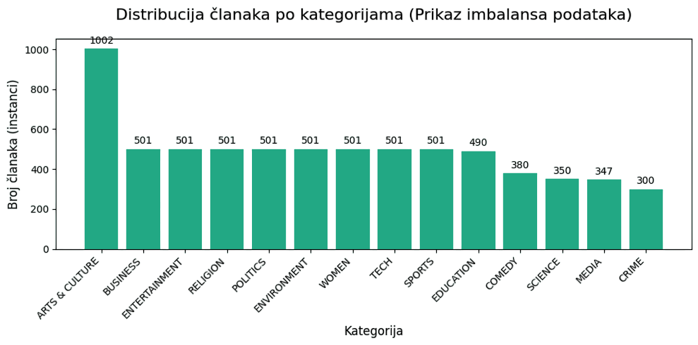
Elektrotehnički fakultet Sarajevo
2025/Juni
Naš Dataset
Semantička sličnost:
Kategorije poput BUSINESS i TECH ili POLITICS i MEDIA dijele sličan vokabular, što otežava razlikovanje.
Velik broj klasa:
14 kategorija čini problem znatno težim od binarne klasifikacije.
Imbalans klasa:
ARTS & CULTURE ima 1002 instance, dok CRIME ima samo 300. Ovo može dovesti do pristrasnosti modela.
Dataset:
"News Article Category Dataset" (HuffPost članci)
Specifikacije:
6,877 članaka, 14 kategorija, 3 atributa: category, title, body
Ključni izazovi:
Imali smo 3 ključna izazova:

Slide 15
Elektrotehnički fakultet Sarajevo
2025/Juni
Analiza -> Odluke za rješenje
Arhitektura -> Keras Tuner: Optimalna konfiguracija za dataset
Model -> Neuronske mreže: Kompleksnost problema sa 14 kategorija
Vektorizacija -> TF-IDF sa unigramima i bigramima: Bolje od BoW i kompromis za Word2vec

Slide 16
Elektrotehnički fakultet Sarajevo
2025/Juni
Pretprocesiranje i vektorizacija
Metode
-Spajanje title i body
-Čišćenje teksta
-Uklanjanje stop-riječi
-Lematizacija
Metoda
TF-IDF vektorizacija - pretvaranje u numeričke vektore. Korištenje bigrama i unigrama i ograničavanje rječnika na 10 000 tokena.

Slide 17
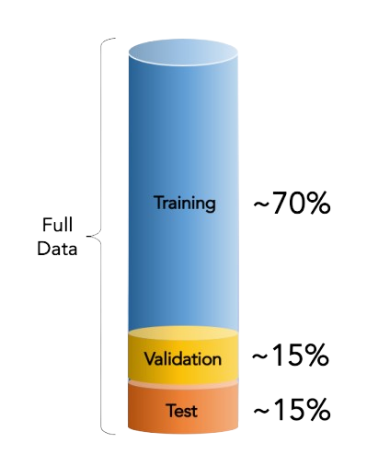
Elektrotehnički fakultet Sarajevo
2025/Juni
Arhitektura modela
Input layer: input vektor 10 000
Neuronska Mreža
Keras Tuner za optimizaciju sa Hyperband strategijom
Adam optimizator sa 0.01 stopom učenja
30 epoha i 32 veličina uzorka
zaustavljanje nakon 5 epoha (EarlyStopping mehanizam)
Dense Layer: 128 neurona i Relu funkcija
Dropout Layer: 0.6 stopa za gašenje
Output Layer: 14 neurona i softmax
Predviđena kategorija

Slide 18
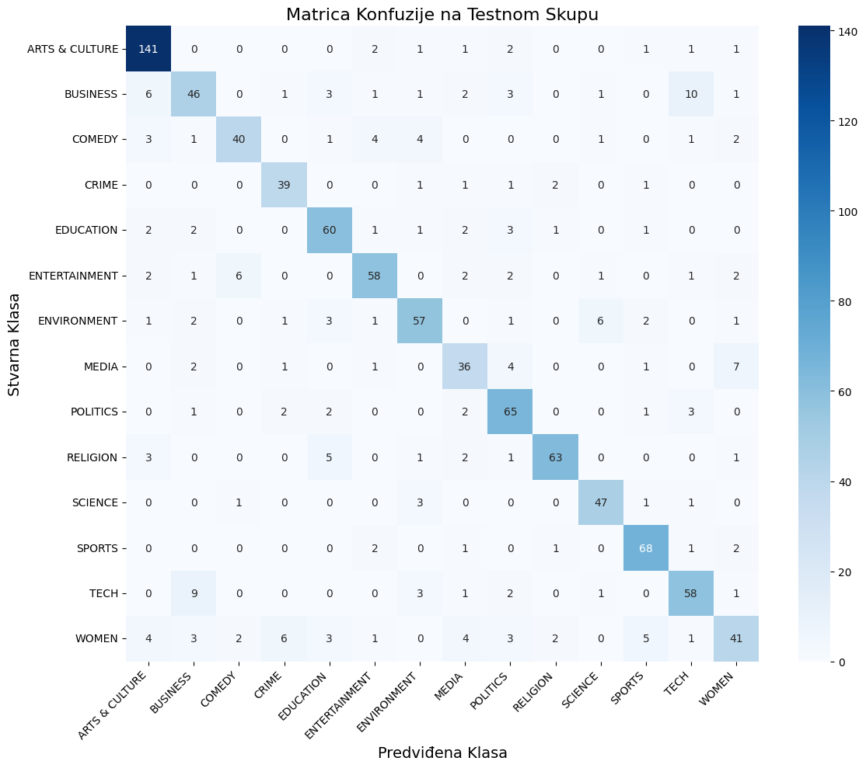
Elektrotehnički fakultet Sarajevo
2025/Juni
Rezultati i evaluacija
-- Izvještaj o Klasifikaciji na testnom skupu -- precision recall f1-score support
ARTS & CULTURE 0.87 0.94 0.90 150 BUSINESS 0.69 0.61 0.65 75 COMEDY 0.82 0.70 0.75 57 CRIME 0.78 0.87 0.82 45 EDUCATION 0.78 0.82 0.80 73 ENTERTAINMENT 0.82 0.77 0.79 75 ENVIRONMENT 0.79 0.76 0.78 75 MEDIA 0.67 0.69 0.68 52 POLITICS 0.75 0.86 0.80 76 RELIGION 0.91 0.83 0.87 76 SCIENCE 0.82 0.89 0.85 53 SPORTS 0.84 0.91 0.87 75 TECH 0.75 0.77 0.76 75 WOMEN 0.69 0.55 0.61 75
accuracy 0.79 1032 macro avg 0.78 0.78 0.78 1032 weighted avg 0.79 0.79 0.79 1032
Ključni uvidi iz matrice konfuzije:
Model je siguran u razlikovanju jasno definisanih kategorija
Česta konfuzija između BUSINESS i TECH, te CRIME i WOMEN
Ukupna tačnost na testnom skupu: ≈80%.
Analiza F1-skora:
Visok skor: ARTS&CULTURE, SPORTS, CRIME
Nizak skor: WOMEN, BUSINESS, MEDIA

Slide 19
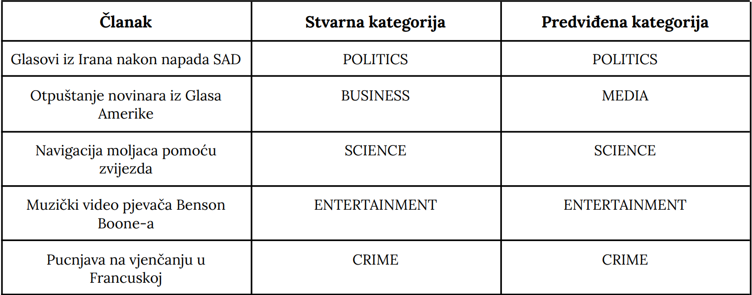
Elektrotehnički fakultet Sarajevo
2025/Juni
Testiranje na novim podacima
Proces
Rezultat
Analiza greške
Razlog
Testirano 5 novih članaka sa portala: BBC, CNN i CBS News.
4 od 5 članaka ispravno klasifikovano.
Članak o otpuštanju novinara iz “Voice of America” spada u BUSINESS kategoriju, ali ga je model klasifikovao kao MEDIA.
Članak sadrži ključne riječi poput:
“Journalists”
“News outlet”
“Trump’s administration”,
a to su snažni indikatori za kategoriju MEDIA. Ovo potvrđuje rizik semantičkog preklapanja.

Slide 20

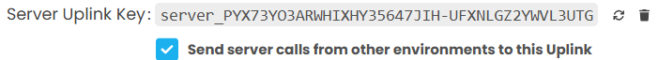
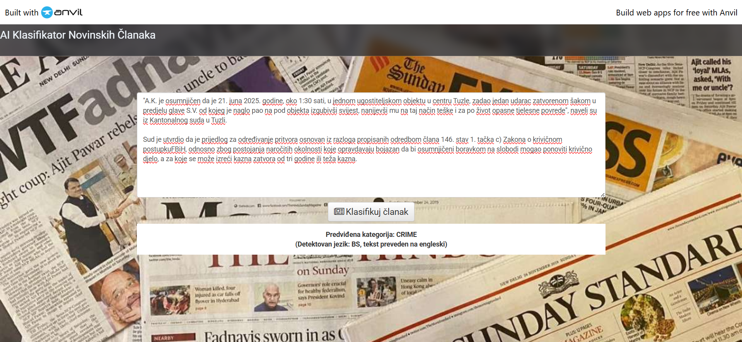
Elektrotehnički fakultet Sarajevo
2025/Juni
Web aplikacija (Anvil framework)
Anvil Framework
Tehnologija
Jednostavan interfejs za unos teksta
Anvil Uplink
Model, pretprocesiranje i logika za klasifikaciju
Frontend (Anvil serveri)
Arhitektura
Backend (Google Colab)
Unos na bilo kojem jeziku
Funkcionalnosti
Vraća predviđenu kategoriju i detektovani jezik

Slide 21



Elektrotehnički fakultet Sarajevo
2025/Juni
Zaključak i budući rad
Postignuće: Uspješno razvijen end-to-end sistem za klasifikaciju sa solidnom tačnošću od ≈80% na kompleksnom datasetu sa 14 klasa.
Ključni uvidi: Imbalans podataka i semantička sličnost su glavni limitirajući faktori. TF-IDF sa bigramima je dobar kompromis između jednostavnosti i performansi.
Pravci za poboljšanje:
Tačnost sistema ≈80%
Balansiranje dataseta (tehnike poput SMOTE)
Naprednija arhitektura (CNN ili Transformer-based modeli poput BERT-a)
Bolja reprezentacija teksta (Word2vec ili FastText)

Slide 22

Elektrotehnički fakultet Sarajevo
2025/Juni
Hvala na pažnji!
Ako imate pitanja, kontaktirajte:
akazazovic1@etf.unsa.ba
dmujkic1@etf.unsa.ba

